Slide 1
Impacto de la eutanasia y la medicina paliativa en el comportamiento de familiares y pacientes.
Eraysy Machín Martinez
Bryan Colón Morales
CIBI 4105
Profesora: Yazmin Nieves

Slide 2
Introducción
¿Cual es la controversia?
Discusión en torno a la misión de la medicina.
¿Debería ser la autonomía del paciente lo primordial en estas circunstancias?
¿El paciente debería escoger el ambiente en el que se llevará acabo su terminación de vida? O es una obligación médica crear el mejor ambiente posible?
¿Cómo afecta dicho ambiente el comportamiento de los pacientes y familiares?

Slide 3
La eutanasia y el suicidio asistido
¿Qué es la eutanasia?
Definido como la administración de una droga que intencionalmente acabará con la vida de la persona debido a que está explícitamente lo pide e incluye el suicido asistido por un médico.
El suicidio asistido se refiere específicamente al caso donde un paciente mismo es el que pone fin a su vida de manera voluntaria y activa pero lo hace con los medios o información sobre los procedimientos que alguien más le ha proporcionado intencionalmente.

Slide 4
Eutanasia
La eutanasia, o suicidio asistido, es ilegal en la mayor parte de países del mundo, pero en algunos europeos como en Bélgica, Luxemburgo, Holanda o Suiza está permitida siempre que se cumplan ciertas condiciones.
Colombia es único país de América Latina donde es legal.
En EEUU es legal solo en algunos estados como Oregon, Washington, Montana y Vermont. Todos con una serie de restricciones.

Slide 5
Primer artículo:
David Kenneth Wright PhD, Jennifer R. Fishman PhD(2015). Physicians and euthanasia: a Canadian print-media discourse analysis of physician perspectives.

Slide 6
Objetivo
Recientes eventos han hecho de la eutanasia una controversia pública. Es por esta razón que se decidió llevar a cabo un investigación que haga un análisis sistemático de las perspectivas de los médicos en periódicos canadienses sobre esta asunto.

Slide 7
Metodología
Es una metodología de investigación cualitativa que se ha demostrado útil para entender las ideologías de la salud y la enfermedad mediante el análisis de los usos del lenguaje.
Primero se realiza una búsqueda sistemática de patrones temáticos en 2 grandes bases de datos(Newsstand and newscan.com).
Cada artículo fue codificado por un grupo de investigación, con la ayuda del programa ATLAS.ti que está diseñado para manejar datos cualitativos y se generó un esquema de categorización de los resultados.

Slide 8
Resultados
La cantidad de médicos que tuvieron voz en estos artículos fue de 98.
El análisis de los datos identificó 3 perspectivas predominantes sobre la eutanasia a través de los médicos:
1) contenciones sobre la integración de la eutanasia dentro de la misión básica de la medicina
2) afirmaciones de si se puede hacer la distinción de la eutanasia de otras prácticas médicas para terminar la vida del paciente y
3) la promoción de los cuidados paliativos.

Slide 9
Conclusión
Aunque los médicos parezcan en los medios de comunicación como apoyando la legalización de la eutanasia, la data de las voces individuales de los médicos se presentan mayormente en contra.
Estaba la preocupación de que la ilegalidad de la eutanasia restringe el horizonte de las posibilidades terapéuticas al final de la vida. Esta limitación fue retratada como un límite a la capacidad de un médico para atender éticamente al sufrimiento.
El cuidado paliativo era una práctica basada en los valores que no debía imponerse a los individuos desinteresados.

Slide 10
Segundo Artículo
Bregje D Onwuteaka-Philipsen, Arianne Brinkman-Stoppelenburg. Trends in end-of-life practices before and after the enactment of the euthanasia law in the Netherlands from 1990 to 2010: a repeated cross-sectional survey.
VU University Medical Center

Slide 11
Objetivo
En 2002, la ley de eutanasia entró en vigor en los Países Bajos, a la que siguió una leve disminución de la frecuencia de la eutanasia. Evaluamos la frecuencia y las características de la eutanasia, el suicidio asistido por médico y otras prácticas de fin de la vida en 2010, y se evaluaron las tendencias desde 1990.

Slide 12
Metodología
En 1990, 1995, 2001, 2005, y 2010 hicieron estudios en Holanda de una muestra estratificada del registro de muertes de Statisctics Netherlands, a la que se informó y reporto de todas las muertes y las causas. Se enviaron cuestionarios a los médicos que asistieron a estas muertes. Todos los casos fueron ponderados para ajustarse al procedimiento de estratificación y las diferencias en las tasas de respuesta en relación con la edad, el sexo, el estado civil, la región de residencia, y causa y lugar de la muerte.

Slide 13
Resultados
En 2010, de todas las muertes en los Países Bajos, el 2.8% fueron el resultado de la eutanasia. Esta tasa es superior al 1.7% en 2005, pero comparable a la de 2001(2.6%) y 1995(2.4%).
Entre personas menores de 65 años de edad la terminación de la vida sin una solicitud explícita de los pacientes en 2010 ocurrió con menos frecuencia que en 2005, 2001, 1995 y 1990.
La sedación profunda continua hasta la muerte ocurrió con más frecuencia en 2010 que en 2005.

Slide 14
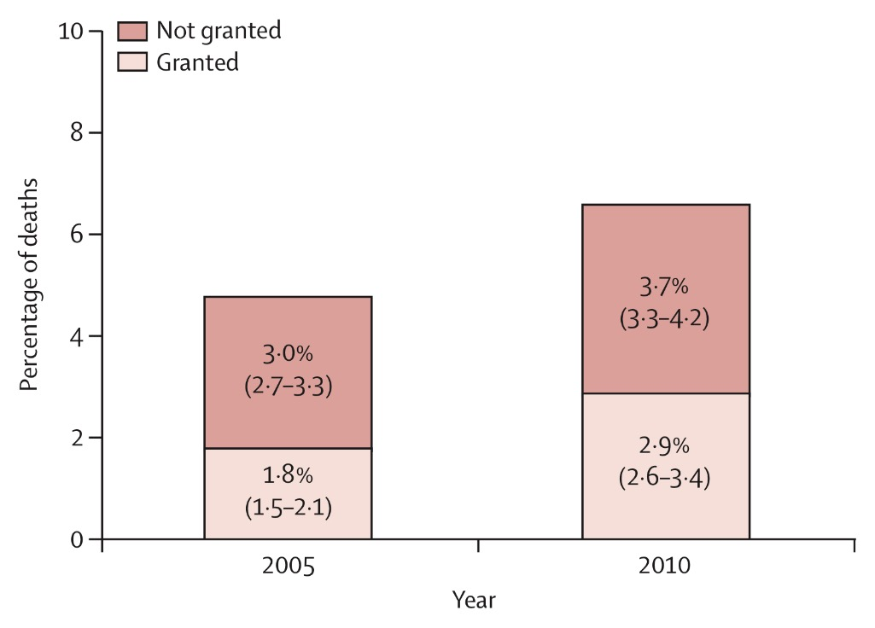
Resultados
La figura muestra que el aumento del número de casos de eutanasia está relacionado tanto con un aumento en el número de solicitudes explícitas de eutanasia (de 503 en el 2005 a 766 en el 2010) y la proporción de solicitudes concedidas (del 37% al 45% de las solicitudes).

Slide 15
Resultados
En 2010, otros análisis mostraron que 7 de 6861 de todas las muertes, los pacientes habían dejado de comer y beber intencionalmente después de una solicitud de eutanasia no otorgada. Además, 13 de 6861 se había suicidado con drogas u otro método después de una solicitud de eutanasia no concedida. Así, en el 7% (20 de 270) de las muertes en las que el paciente había hecho una solicitud de eutanasia no concedida, el paciente se apresuraba a morir.

Slide 16
Conclusión
Luego de que hubo una disminución modesta en los casos de eutanasia, 3 años después de que se promulgó la ley de la eutanasia, se observó un aumento 8 años después de que se promulgó.
Hemos observado que en casi la mitad de los pacientes que intencionalmente dejaron de comer y beber, habían hecho una solicitud de eutanasia que no se concedió. Si bien esta proporción es sustancial, es una minoría de todos los pacientes fallecidos cuya solicitud no dio lugar a la eutanasia. Un grupo aún más pequeño cometió suicidio después de que su solicitud de eutanasia no fue concedida.

Slide 17
Conclusión
La eutanasia y el suicidio asistido por el médico no se desplazaron a diferentes grupos de pacientes y la frecuencia de finalización de la vida sin una solicitud explícita continuó disminuyendo. Aunque traducir estos resultados a otros países no es sencillo, pueden informar el debate sobre la legalización de la eutanasia o el suicidio asistido por médicos en otros países.

Slide 18
Tercer artículo.
Lieve Thienpont, Monica Verhofstadt(2016). Euthanasia requests, procedures and outcomes for 100 Belgian patients suffering from psychiatric disorders: a retrospective, descriptive study.

Slide 19
Ley de Eutanasia de Bélgica
La ley de eutanasia de Bélgica (2002) define la eutanasia como el acto deliberado del médico de acabar con la vida de un paciente a petición de este, mediante la administración de fármacos. También esta ley indica explícitamente que las solicitudes de eutanasia de los adultos no enfermos terminales o menores emancipados(es decir, menores de edad que están legalmente independiente de sus padres) que sufren de trastornos somáticos insoportables y no tratables, y psiquiátricos pueden ser concedidos, así como los de los pacientes con enfermedades terminales.

Slide 20
Debate Ético
La eutanasia para pacientes con sufrimiento insoportable somático es objeto de debate ético, y el debate es aún más fuerte en los casos de sufrimiento psíquico insoportable. El principal argumento a favor de la eutanasia a los pacientes psiquiátricos es que su sufrimiento puede ser igualmente insoportable como el sufrimiento somático de otros pacientes. El argumento principal en contra de prestar la asistencia que es prevención del suicidio es un objetivo principal de la asistencia psiquiátrica y un elemento clave de la formación de los psiquiatras.

Slide 21
Objetivo
Los objetivos generales de este estudio son:
En primer lugar, informar sobre las características de los pacientes psiquiátricos que solicitan la eutanasia debido al sufrimiento psicológico;
Segundo, describir los procedimientos formales de evaluación y los resultados de las solicitudes de eutanasia.

Slide 22
Metodología
Se hizo un análisis retrospectivo de la data obtenida a través del estudio de archivos médicos de los primeros 100 pacientes consecutivos que pidieron la eutanasia debido a sufrimiento psicológico desde octubre de 2007 hasta diciembre 2011. Se midió en este estudio: características sociodemográficas de los pacientes; diagnósticos; las decisiones sobre las solicitudes de eutanasia; circunstancias de proceder a la eutanasia; resultados de los pacientes durante el seguimiento.
Los diagnósticos psiquiátricos se hicieron con referencia del Diagnostic and Statistical Manual of Mental Disorders, 4th Edition (DSM-IV) classification.

Slide 23
Resultados
Sociodemográficos:
23 de los pacientes eran hombres y 77 mujeres con edades que se distribuyeron desde los 21 hasta los 80 años.
Diagnósticos:
90 de los pacientes sufrían de más de un diagnóstico.Los diagnósticos más frecuentes fueron la depresión y el trastorno de la personalidad. Además, 23 pacientes también tenían enfermedades somáticas.

Slide 24
Resultados
Respuestas a peticiones de eutanasia:
Luego de la evaluación inicial y que se discutiera con cada paciente opciones para aliviar el sufrimiento, 38 fueron referidos para futuro dianóstico.
13 fueron examinados para Asperger syndrome y 12 fueron diagnosticados con ASD.
De las 38 peticiones de eutanasia, 17 fueron aprobadas(44.7%) y solo 10 se llevaron a cabo.

Slide 25
Resultados
Los otros 62 pacientes fueron no fueron remitidos a otras pruebas o tratamientos debido a la clara ausencia de alternativas terapéuticas razonables para ellos.
31 de estos 62 pacientes tuvieron sus solicitudes de eutanasia aceptadas (50%) y 25 se llevaron a cabo.
En total, 48 de las 100 solicitudes de eutanasia de los pacientes fueron aceptadas (48%).
De las 48 personas que su petición fue aceptada, solo en 35 la eutanasia se llevó a cabo. Ya que 2 de ellos se suicidaron antes de la eutanasia y 11 pospusieron el procedimiento o lo cancelaron.

Slide 26
Resultados
Entre los 52 pacientes cuyas solicitudes no fueron aceptadas, 38 retiraron sus solicitudes antes de que se llegara a una decisión, mientras que otras 8 siguieron atendiendo sus peticiones, 4 se suicidaron y 2 murieron espontáneamente.
A finales de 2012, cuando se realizó el seguimiento, 43 de los 100 pacientes habían fallecido. La eutanasia se había realizado en 35 pacientes (9 hombres y 26 mujeres). Seis pacientes se habían suicidado (2 hombres y 4 mujeres). Otras dos pacientes habían muerto, una después de sedación paliativa en un hospital psiquiátrico y la otra debido a la etapa terminal de anorexia nerviosa.

Slide 27
Resultados
En los restantes 57 casos (12 hombres y 45 mujeres), los pacientes o sus profesionales fueron contactados y se confirmó que estos pacientes seguían vivos. En nueve casos sus solicitudes seguían en trámite y no se había alcanzado ninguna decisión. En 48 casos, sus solicitudes estaban suspendidas porque estaban manejando con terapia regular, ocasional o sin terapia.

Slide 28
Conclusión
De los 35 pacientes en este estudio que murieron por eutanasia, 30 de ells fallecieron con familiares y / o amigos presentes, en una atmósfera serena y positiva, lo que hubiera sido imposible de lograr en el caso de un suicidio traumático sin ayuda.
Los pacientes y los parientes reportan su experiencia de la eutanasia como una muerte más humana que el suicidio y esperan un período de duelo menos difícil.

Slide 29
Conclusión
Observamos que el hecho de que su solicitud de eutanasia estuviera siendo considerada no podía prevenir el suicidio en 6 pacientes, incluyendo 2 de los 48 pacientes (4.2%) cuyas solicitudes de eutanasia habían sido aprobadas y 4 de los 52 pacientes (7.7%) cuyas solicitudes aún no había sido aprobado.
Se necesita más investigación, especialmente los estudios cuantitativos y cualitativos posibles, para obtener una mejor comprensión de los pacientes con trastornos psiquiátricos que solicitan la eutanasia debido al sufrimiento psicológico insoportable.

Slide 30
La medicina Paliativa
Su función es la preparación del paciente para su muerte natural.
Lo antes mencionado se logra mediante:
La represión del dolor con varios medios en los que se incluyen opioides y otras drogas.
La preparación de un ambiente favorable para así impactar positivamente el comportamiento de pacientes y familiares.

Slide 31
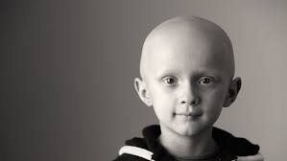
Primer Artículo
JOAN A. KEARNEY, MARY W. BYRNE. (2015). Understanding parental behavior in pediatric palliative care: Attachment theory as a paradigm. Journal of Palliative and Supportive Care, 13, 1559–1568.
http://www.medicaldaily.com/kids-cancer-may-benefit-medical-marijuana-pediatricians-group-calls-rescheduling-drug-319622

Slide 32
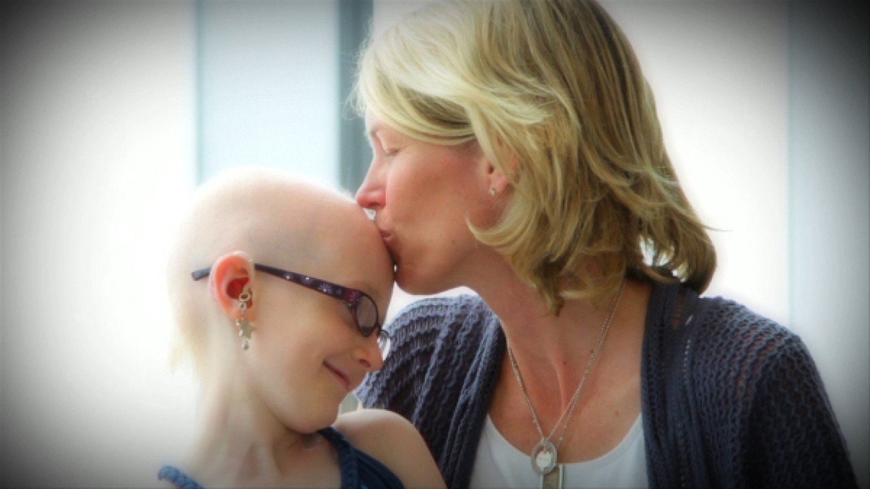
Objetivo:
El objetivo de este trabajo conceptual fue presentar constructos sociales importantes en la teoría del apego, ya que se aplica a los padres y el comportamiento del cuidador en cuidados paliativos pediátricos.
La aclaración de estas construcciones se proporciona con referencia específica a su aplicación clínica, así como su reflejo en la literatura empírica actual.
http://www.huffingtonpost.com/jay-scott/a-united-front-during-chi_b_3866905.html

Slide 33
Introducción
La teoría del apego.
Consiste en dos sistemas:
Sistema de cuido
Sistema de apego
Estos sistemas operan juntos para un ambiente donde se protege al niño.

Slide 34
Metodología
Estudio de casos clínicos mediante el uso de la teoría del apego.
Una búsqueda exhaustiva se llevó a cabo de las literaturas pertinentes. estos incluyeron clásicos, así como la investigación reciente en la teoría del apego.
Además de lo empírico, se buscó en la literatura la experiencia de los padres y de la familia en los cuidados paliativos pediátricos.

Slide 35
Discusión:
No todas las circunstancias son iguales.
En la mayoría de los casos clínicos los padres entran en algún tipo de crisis, o desarrollan algún desorden.
La desestabilización del ambiente social donde se encuentra el niño puede tener efectos negativos en su salud. Aumentando el comportamiento depresivo e incluso agresivo.
Recae sobre los profesionales de la medicina paliativa la responsabilidad de ser un ancla.

Slide 36
Conclusiones
Se comprobó en el estudio que en familias donde el proveedor de salud no proveyó información suficiente o tomó en cuenta a los padres, el ambiente familiar deterioró considerablemente.
Un ambiente familiar saludable es necesario para disminuir el comportamiento depresivo y otros desórdenes que pueden ocasionar comportamientos parentales erráticos.
La medicina paliativa puede lograr estabilidad en dicho ambiente y por ende disminuir comportamientos no deseados dañinos para el niño.

Slide 37
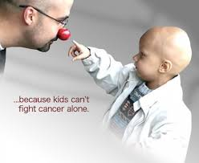
http://www.acco.org/blog/children-diagnosed-with-cancer-dealing-with-diagnosis/

Slide 38
Segundo Artículo
Trace Kershaw, et al. (2015). The Interdependence of Advanced Cancer Patients’ and Their Family Caregivers’ Mental Health, Physical Health, and Self-Efficacy over Time. Journal of behavioral medicine, 49:901–911

Slide 39
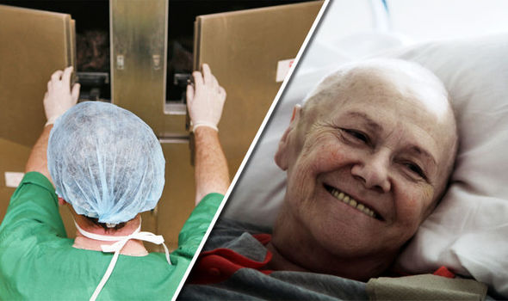
Introducción:
Este estudio utilizó la teoría cognitiva social (efecto actor) como marco para investigar las influencias individuales e interpersonales entre los pacientes y sus cuidadores familiares de salud mental, física.
Ademas se estudió la autoeficacia para superar los retos de la enfermedad avanzada en el tiempo del diagnóstico y luego del mismo.
http://www.express.co.uk/life-style/health/670048/doctors-using-samples-from-dead-cancer-patients-cancer-cure

Slide 40
Metodología
Alrededor de 484 instancias de paciente-cuidador fueron investigadas.
Los pacientes y los cuidadores completaron encuestas al inicio del estudio, 3 y 6 meses después.
Técnicas longitudinales de análisis se utilizaron para examinar la influencia que los pacientes y los cuidadores tenían en su propia salud mental, salud física, la auto-eficacia (efectos actor) y la influencia que tenían sobre la salud de cada uno (efectos asociados).
También se examinó la influencia de la auto-eficacia en la salud mental y física durante el tiempo estudiado.

Slide 41
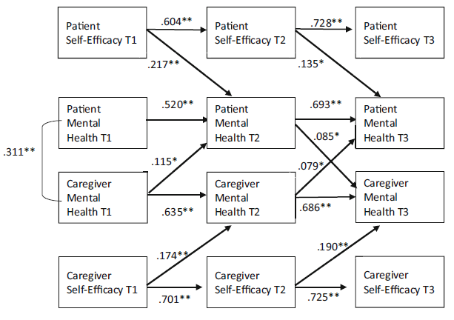
Resultados

Slide 42
Discusión:
Se observó que la salud física y la autoeficacia tuvieron efectos significativos en sus propios resultados a través del tiempo (efecto actor).
En adición, pacientes y cuidadores con mayor autoeficacia tuvieron mejor salud mental y sus parejas tenían una mejor salud física.
La auto-eficacia de una persona no influyó en la autoeficacia de la otra persona.
Este artículo demuestra que el comportamiento de una persona puede influir en la salud mental y física de otra con la que tenga un vínculo fuerte como cuidador y paciente

Slide 43
Conclusiones
Este artículo demuestra que el comportamiento de una persona puede influir en la salud mental y física de otra con la que tenga un vínculo fuerte como cuidador y paciente
Este artículo, por ende, sostiene la posición que el mayor impacto hacia la salud de un paciente con una enfermedad terminal se debe al comportamiento del familiar o personal de cuido. Por tal razón la mejor manera de cambiar el comportamiento del cuidador o familiar es la educación y entrenamiento mediante la medicina paliativa.

Slide 44
Tercer artículo:
HUDSON P, R. H. (2015). Legalizing physician-assisted suicide and/or euthanasia: Pragmatic implications. Journal of Palliative and Supportive Care, XIII, 1399–1409.

Slide 45
Objetivos:
Identificar las implicaciones pragmáticas en la medicina paliativa debido a la legalización de la eutanasia.
Identificar el impacto de la legalización de la eutanasia y su relación a las dinámicas comunitarias y familiares.

Slide 46
Metodología:
Se proporciona una visión de la experiencia clínica multidisciplinaria. (Cuestionarios)
Revisión de casos clínicos
Revisión de casos legales legales con procedentes de diversas jurisdicciones en las que EAS es, o ha sido, legalizado.

Slide 47
Conclusiones:
El problema de la medicina paliativa es uno de salud pública.
Se considera que la asignación de recursos para la legalización de la eutanasia solo se enfoca en las personas que desean la eutanasia e ignora las implicaciones pragmáticas en la comunidad, familiares e instituciones.
Se ha comprobado que tiene un cambio positivo en el comportamiento de los pacientes y familiares, ayuda a disminuir el trauma, la depresión y aumenta el tiempo en el que se pueden administrar tratamientos.

Slide 48
Referencias:
Boudreau, J. D. (2011). Physician-Assisted Suicide and Euthanasia: Can You Even Imagine Teaching Medical Students How to End Their Patients’ Lives? The Permanente Journal., XIV, 79-84.
Bregje D Onwuteaka-Philipsen, A. B.-S.-K. (2012). Trends in end-of-life practices before and after the enactment of the euthanasia law in the Netherlands from 1990 to 2010: a repeated cross-sectional survey. The Lancet, 380: 908-915.
David Kenneth Wright PhD, J. R. (2015). Physicians and euthanasia: a Canadian print-media discourse analysis of physician perspectives. CMAJ OPEN, E134-138.
Emanuel, E. J., & Onwuteaka-Philipsen, B. D. (2015). Attitudes and Practices of Euthanasia and Physician-Assisted Suicide in the United States, Canada, and Europe. Clinical Review & Education, I, 79-90.
Gamliel, E. (2015). To end life or not to prolong life. Journal of Health Psicology , 693-703.
Gunter H, E. E. (2016). Transgender Persons Applying for Euthanasia in Belgium: A Case Report and Implication for Assesment and Treatment. Journal of Psychiatry, Volume 19, Issue 1, 2-2.
HUDSON P, R. H. (2015). Legalizing physician-assisted suicide and/or euthanasia: Pragmatic implications. Journal of Palliative and Supportive Care, XIII, 1399–1409.

